Slide 1
Pemeriksaan Fisik Pada Remaja dan Anamnesis Riwayat Menstruasi
Wilda Rezki Pratiwi, S.ST., M. Kes

Slide 2
Pengertian ….
Pengeluaran darah dan sel-sel tubuh dari vagina yang berasal dari dinding rahim perempuan secara periodik
Perubahan secara fisiologis pada wanita secara berkala dan dipengaruhi oleh hormone reproduksi

Slide 3
Fisiologi menstruasi
“ Menstruasi adalah perdarahan periodik pada uterus yang dimulai sekitar 14 hari setelah ovulasi”
“Menstruasi adalah perdarahan vagina secara berkala akibat terlepasnya lapisan endometrium rahim”
“Menstruasi adalah proses keluarnya darah atau perdarahan yang secara teratur atau periodik dan siklik”

Slide 4
Pengertian dan fisiologi menstruasi
Hipofisis
FSH
Folikel dalam ovarium
Korpus rubrum
LH
Folikel de graaf
Folikel de graaf
ovum
Korpus luteum
menekan
Estrogen
ovulasi
Progesteron
Endometrium
Tdk ada pembuahan
Korpus luteum luruh
Estrogen dan progesteron menurun
Endometrium luruh
menstruasi

Slide 5
Pola, Siklus dan Fase Menstruasi
Pola menstruasi merupakan serangkaian proses menstruasi yang meliputi siklus menstruasi, lama perdarahan menstruasi, jumlah perdarahan, dan ada tidaknya dismenore, serta gangguan menstruasi lainnya
Panjang siklus menstruasi dihitung dari hari pertama menstruasi yang kemudian dihitung sampai dengan hari perdarahan menstruasi bulan berikutnya dimulai.
Rata-rata siklus : 28 hari Normalnya : 21-35 hari
Lama menstruasi : umumnya 4-6 hari, normalnya 2-8 hari Banyakya darah yg keluar dlm 1 siklus : 25-60 ml

Slide 6
Pola, Siklus dan Fase Menstruasi
Siklus Endometrium
Siklus Serviks
Siklus Vagina

Slide 7
Fase Proliferasi
Perbaikan regeneratif dimulai setelah menstruasi
3 hari setelah mens berhenti,
perbaikan endometrium sdh selesai
Fase proliferasi dini (4-7), proliferasi media (8-10), proliferasi akhir (11-14)
Siklus Endometrium
Setelah ovulasi, hari ke 14-28
Jika tdk ada kehamilan, maka estrogen
dan progesteron menurun
Endometrium mulai mngelupas
Fase Luteal
Perubahan siklik yg terjadi
di endometrium
Fase Menstruasi
Lapisan endometrium dilepaskan

Slide 8
Siklus Serviks
Sebelum ovulasi terjadi, terjadi lonjakan estrogen mendadak sehingga mukus serviks menjadi tipis. Setelah ovulasi, progesteron berperan menjadikan mukus kental kembali

Slide 9
Siklus Vagina
Sebelum ovulasi terjadi, proporsi sel superficial meningkat sehingga dpt terlihat beberapa leukosit.
Setelah ovulasi, el-sel superfisial digantikan sel-sel intermediet, dan jumlah leukosit meningkat sehingga membuat pulasan tampak kotor

Slide 10
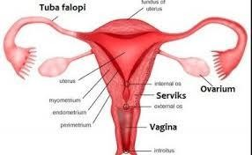

Slide 11
Hormon yang Berpengaruh
GnRH
FSH
LH
Estrogen
Progesteron

Slide 12
Ketidaknyamanan menstruasi
Dismenorhea
PMS
Nyeri pinggang
Lemah lesu
Migrain

Slide 13
Penanganan
Istirahat
Olahraga
Obat pereda nyeri
Kompres hangat
Senam dismenorhea

Slide 14
Remaja Vs Pubertas
Remaja
Orang berumur 10 – 24 tahun
Pubertas
Masa Ketika seorang anak mengalami perubahan fisik, psikis, dan pematangan fungsi seksual

Slide 15
Pertumbuhan Tubuh Remaja
Masa Remaja Awal ( 10-14 tahun) | Masa Remaja Pertengahan ( 15-19 tahun) | Masa Remaja Akhir (19 – 24 tahun )
Karakteristik sekunder seksual dimulai Pertumbuhan semakin cepat mencapai puncak | Karakteristik sekunder seksual semakin matang Pertumbuhan melambat Mencapai tinggi badan dewasa | Dewasa secara fisik

Slide 16
Perubahan Fisik Umum pada Remaja
Tergantung makanan dan aktivitas calorie intake & usage
Tinggi badan
Bertambah sekitar 15-20%
Growth Spurt wanita lebih cepat
Berat badan Bertambah sekitar 20-50%
Massa Tulang○Massa tulang bertambah 45% saat remaja
Perempuan dengan pertumbuhan yang terlambat less bone mineral density

Slide 17
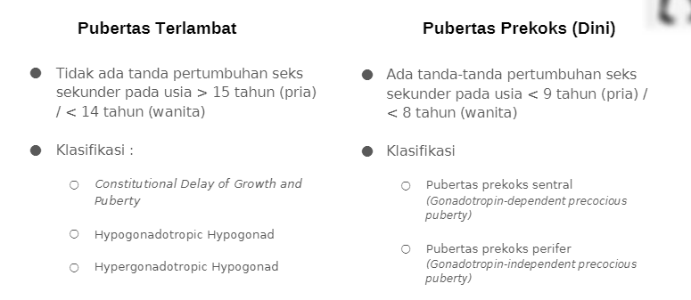
Perhatikan juga : Waktu Pubertas

Slide 18
Perubahan tubuh yang terjadi selama pubertas
Tumbuh lebih tinggi dan berotot. Bahu melebar, dan otot-otot memiliki lebih banyak definisi.
Suaranya pecah. Anak laki-laki itu mendapatkan laring atau jakun, dan suaranya semakin dalam dan mulai serak. Suara yang dihasilkan akan lebih pecah.
Berkeringat lebih banyak dari sebelumnya. Kelenjar adrenal aktif menghasilkan lebih banyak keringat, menyebabkan bau badan dalam beberapa kasus. Keringat biasanya terjadi di ketiak dan selangkangan.
Kulit berminyak dan berjerawat. Kelenjar adrenal aktif juga membuat kulit mengeluarkan lebih banyak minyak, menghasilkan jerawat.
Rambut wajah dan kemaluan tumbuh. Anak laki-laki Anda akan mulai terlihat seperti pria sekarang dengan rambut tumbuh di wajah. Itu juga mulai tumbuh di ketiak dan bagian-bagian pribadi.
Mimpi basah saat anak lelaki itu tertidur. Mimpi basah adalah cara untuk mengirimkan semen yang terakumulasi.

Slide 19
Sering ereksi dan keinginan untuk bermasturbasi. Anak laki-laki mengalami hasrat seksual karena peningkatan hormon testosteron secara tiba-tiba. Ini dapat menyebabkan ereksi spontan. Orang dewasa muda mungkin ingin bermasturbasi untuk memuaskan keinginannya.
Bagian pribadi tumbuh. Bagian pribadi pria, yaitu penis, skrotum, dan testis, membesar selama masa pubertas.
Mungkin mengalami ginekomastia. Dalam kondisi ini, payudara tumbuh sedikit karena lonjakan hormon. Namun, ini bersifat sementara dan segera hilang.
Perubahan suasana hati. Perubahan pubertas bukan hanya fisik tetapi juga emosional. Anak lelaki Anda akan memiliki beberapa pertanyaan dan beberapa kekhawatiran tentang perubahan yang mereka alami. Perubahan signifikan dan cepat ini sering mengakibatkan perubahan suasana hati

Slide 20
Tahapan pubertas pada anak laki-laki
Alat Ukur → Tahap Tanner atau skala Tanner, yang mengidentifikasi pola pertumbuhan.
Skala Tanner adalah cara untuk mengukur perkembangan fisik anak menjadi remaja dan kemudian orang dewasa.

Slide 21
Tanner stadium I (<9 tahun)
Tidak ada perubahan fisik yang nyata
Otak memberi sinyal pada tubuh untuk bersiap menghadapi perubahan
Hipotalamus mulai melepaskan hormon GnRH
Dua hormon pubertas, LH dan FSH, diproduksi
Volume testis kurang dari 4ml

Slide 22
Tanner stage II (9-11 tahun)
Testis mulai membesar
Pigmentasi skrotum
Rambut berbulu halus mulai tumbuh setelah pertumbuhan testis
Volume testis adalah 4-8ml

Slide 23
Tanner stadium III (11-12,5 tahun)
Penis dan testis terus membesar
Beberapa jaringan payudara mungkin mulai berkembang di bawah puting susu yang mengakibatkan sedikit pembesaran payudara
Rambut kemaluan tumbuh dan menjadi kasar dan keriting
Suara mulai berubah dan mungkin sering retak
Tinggi badan mulai meningkat 2 hingga 3.5in setiap tahun
Volume testis adalah 9-12ml

Slide 24
Tanner stadium IV (12.5-14 tahun)
Spermarche, atau perkembangan sperma, terjadi
Testis, skrotum, dan penis terus membesar
Skrotum mungkin terlihat lebih gelap dari sebelumnya
Rambut kemaluan mengisi seluruh segitiga di atas daerah kemaluan
Rambut mulai tumbuh di ketiak dan di wajah
Suara yang lebih dalam menjadi permanen pada tahap ini
Jerawat mungkin mulai muncul
Volume testis adalah 15-20ml

Slide 25
Tanner stadium V (> 14 tahun)
Testis, skrotum, dan penis telah mencapai ukuran dewasa
Rambut kemaluan telah tumbuh sepenuhnya
Rambut wajah akan mulai tumbuh; beberapa anak lelaki mungkin perlu bercukur sekarang
Pertumbuhan dalam hal ketinggian akan melambat
Otot-otot masih akan berkembang
Pada 18 tahun, sebagian besar anak laki-laki akan mencapai pertumbuhan penuh mereka
Volume testis lebih dari 20ml

Slide 26
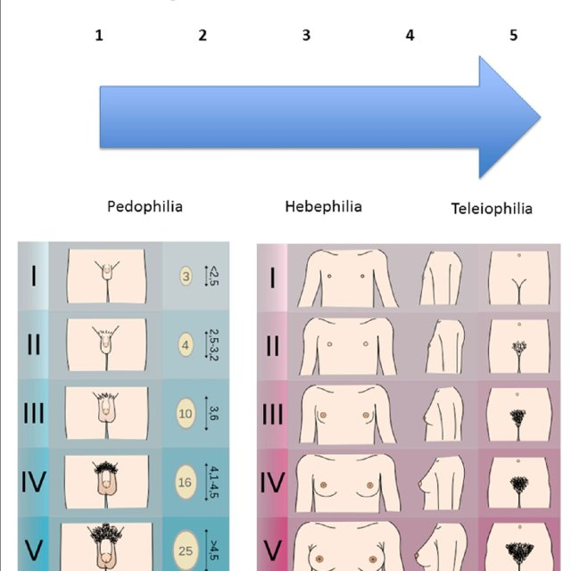
Tanner Stage

Slide 27
Pubertas pada Laki-Laki
9-14 tahun
●Ditandai dengan mimpi basah
●Pubertas dini (precocious puberty):
Volume testis >3mL, < 9 tahun
Rambut pubis bertumbuh, < 9 tahun
●Pubertas terlambat (pubertal delay):
Ukuran testis <2.5 cm atau 4 mL, 4 tahun
Rambut pubis tidak tampak, 14 tahun

Slide 28
Anamnesis
Merupakan wawancara oleh bidan dengan klien untuk menggali atau mengetahui keadaan kesehatanya , riwayat penyakit dan apa yang dirasakan klien

Slide 29
Data terdiri dari dua komponen
Data Subjecktif
Data Objecktif

Slide 30
Data Subjecktif & Data Objektif
Data subjektif adalah data yang didapatkan dari klien sebagai suatu pendapat terhadap situasi dan kejadian, sedangkan data objektif adalah data yang dapat diobservasi dan diukur oleh bidan

Slide 31
Data Subjecktif
Keluhan Utama
Riwayat Menstruasi
Menarche
Lama
Siklus
Keluhan
Riwayat penyakit
Riwayat Kesehatan
Pola kebiasaan sehari – hari

Slide 32
Data Objecktif
Pemeriksaan Umum
Pemeriksaan Fisik
Pemeriksaan Penunjang

Slide 33
Terima Kasih

